Slide 1


Digitální učební materiál
Název projektu: Inovace vzdělávání na SPŠ a VOŠ Písek |  |  | Číslo projektu: CZ.1.07/1.5.00/34.0010
Škola: Střední průmyslová škola a Vyšší odborná škola, Písek, Karla Čapka 402
Předmět: | Technické aplikace |  |  | Ročník: | 3
Téma: |  |  | Zesilovače
Tematický okruh: Lineární součástky elektronických obvodů
Jméno autora: Miroslav Široký |  | Datum tvorby: březen 2013
Kód materiálu: OPVK_1.5_DUM_III/2_TAP3_SR015 Soubor: 09VYSTUPY/VY_32_INOVACE_TAP3_SR015
Anotace: Zesilovače – třídy zesilovačů

Slide 2
Výkonnové zesilovače
Výkonové (koncové) zesilovače zabezpečují dodání potřebného výkonu zátěži zesilovače (např. reproduktoru) při požadovaném činiteli nelineárního zkreslení
Koncové zesilovače mohou pracovat v transformátorovém zapojení jako jednočinné nebo dvojčinné. Jednočinné výkonové zesilovače pracují výhradně ve třídě A a dvojčinné výkonové zesilovače pracují ve třídě A, B nebo AB
[1]

Slide 3
Třídy zesilovačů
Všechny zesilovače se dělí do tříd, které charakterizují jejich pracovní vlastnosti nebo princip, na kterém zesilovač funguje.
V následujícím přehledu se na jednotlivé třídy podíváme podrobněji.

Slide 4
Třída A
Součástky zesilovače třídy A jsou zapojeny jednočinně
tzn. že jedna větev zpracovává obě poloviny
(+ i -, viz třída B) průchozího signálu.
Součástky zesilovače třídy A mají nastavený takový klidový proud, aby byly stále ve vodivém stavu. Díky velkému klidovému proudu mají zesilovače třídy A nejmenší zkreslení.
Kvůli tak vysokému proudu jsou ale velice náročné na konstrukci.
Vyžadují vysoký a většina tohoto příkonu se mění na teplo. Důsledkem toho jsou i vysoké nároky na chlazení zesilovače. To jsou důvody, proč jsou zesilovače třídy A velice drahé a prodávají se velice málo

Slide 5
Třída B
Výkonové součástky zesilovače třídy B jsou zapojeny dvoučině a mají nastavený nulový klidový proud.
Jedna větev zpracovává pouze kladnou půlku signálu
a druhá větev zpracovává pouze zápornou polovinu. Tyto větve se tak střídají a doplňují ve své činnosti.
Protože přechod z nevodivého do vodivého stavu sočástek je pozvolný, vzniká při průchodu signálu nulou zkreslení. Toto zkreslení je tak velké, že je poměrně dobře slyšitelné, hlavně pokud má signál malou amplitudu.
Výhodou těchto zesilovačů je energetická úspornost. Bez signálu neodebírají žádný proud a při malém signálu odebírají pouze malý proud

Slide 6
Třída AB
Tato třída je kompromisem mezi třídami A a B.
Konstrukčně je zesilovač stejný, jako zesilovač v třídě B, ale s tím rozdílem, že třída AB má zavedený malý klidový proud.
To znamená, že tyto zesilovače nevykazují tak velké přechodové zkreslení, jako zesilovače v třídě B.
Třída AB také není tak energeticky náročná jako třída A.
Z těchto důvodů se staly zesilovače třídy AB velice oblíbenými, většina lineárních zesilovačů pracuje právě v této třídě.

Slide 7
Třída C
Zesilovače třídy C jsou pro nízkofrekvenční techniku nepoužitelné.
Třída D
Tyto zesilovače již nejsou lineárními zesilovači protože používají techniku pulzně šířkové modulace.
Pro tyto zesilovače se vžilo označení digitální.
Největší výhodou této konstrukce je vysoká účinnost, až 80%. Tato vysoká účinnost vyplývá z principu činnosti výkonových tranzistorů zesilovače. Tyto jsou totiž buď plně sepnuty nebo úplně vypnuty.
Z toho vyplývá ale i nevýhoda - větší zkreslení, než mají zesilovače tříd A a AB.

Slide 8
Třída G
Třída G využívá koncový stupeň koncipovaný v třídě AB.
Tato třída se liší systémem napájení. Napájecí napětí není stálé, ale podle potřeby se ve stupních mění.
Pro vyšší výstupní výkon je zesilovač napájen vyšším napájecím napětím. (Při dosáhnutí určitého nastaveného výstupního výkonu se připojí vyšší napětí.)
Tím se zvyšuje účinnost a zesilovač tak může být menší a lehčí než zesilovač třídy AB.

Slide 9
Třída H
Tato třída pracuje na stejném principu jako třída G
s tím rozdílem, že napájecí napětí není připojováno skokově, ale přesně sleduje velikost vstupního signálu.
Tím je zaručena potřebná výše napájecího napětí pro aktuální výstupní výkon.
Výhodou je ještě vyšší účinnost než u třídy G.
Nevýhodou je již dost komplikované zapojení.

Slide 10
Třída S
Zesilovače třídy S jsou novější modifikací zesilovačů třídy D.
S zesilovače jsou také digitální, ale mají vylepšenou konstrukci, a proto nepotřebují na výstupu LC filtr pro odstraňování spínací frekvence.
Říká se jim taky digitální filterless zesilovače.

Slide 11
Třída T
Toto označení bylo zavedeno a je používáno firmou Tripath.
Tyto zesilovače pracují jako zesilovače ve třídě D, ale mají vylepšenou technologii řízení.
Výsledkem je účinnost zesilovače až 90% a perfektní zvukové vlastnosti.

Slide 12
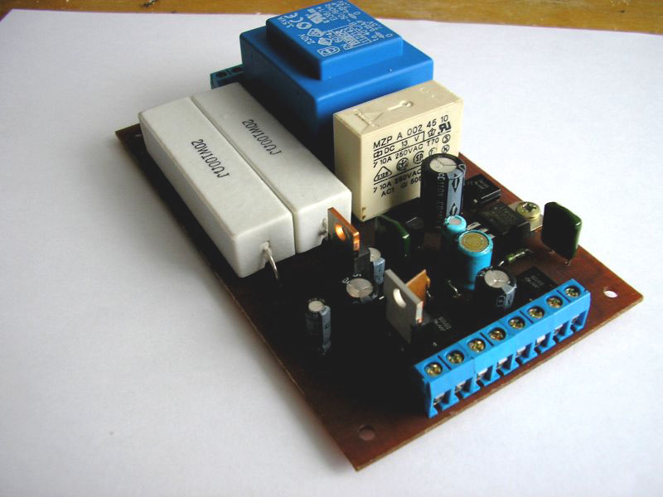
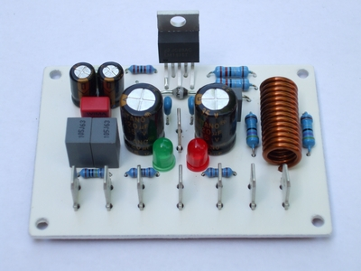
[3]
[4]

Slide 13
Zdroje
[1]. In: [online]. [cit. 2013-02-28]. Dostupné z: http://dlabos.wz.cz/en/28-Vykonove_zesilovace.html
[2]. In: [online]. [cit. 2013-02-28]. Dostupné z: http://pandatron.cz/?632&tridy_zesilovacu
[3]. In: [online]. [cit. 2013-02-28]. Dostupné z: https://www.google.cz/search?q=v%C3%BDkonov%C3%A9+zesilova%C4%8De&hl=cs&source=lnms&tbm=isch&sa=X&ei=IcIvUZK_IoaI4gT8oIHwCA&ved=0CAcQ_AUoAQ&biw=1600&bih=796#imgrc=ui3cg4rHKAjFYM
[4]. In: [online]. [cit. 2013-02-28]. Dostupné z: https://www.google.cz/search?q=v%C3%BDkonov%C3%A9+zesilova%C4%8De&hl=cs&source=lnms&tbm=isch&sa=X&ei=IcIvUZK_IoaI4gT8oIHwCA&ved=0CAcQ_AUoAQ&biw=1600&bih=796#imgrc=_aKPGIEHUPiiRM

